Slide 1
Курсовая Работа на тему: “Клеточно-автоматное моделирование процесса течения жидкости при наличии примесей и препятствий”
Выполнил студент гр. 3ММ
Пузырёв Максим Алексеевич
Краснодар, 2023

Slide 2
Цели и задачи
Целью курсовой работы является исследование процесса течения жидкости при наличии препятствий и распротранение примесей в сплошной среде с помощью клеточных автоматов.

Slide 3
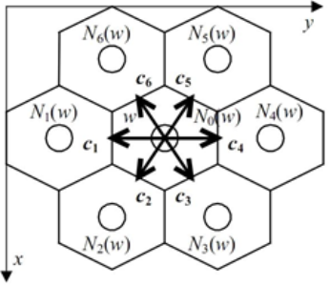
Гексагональный клеточный автомат

Slide 4
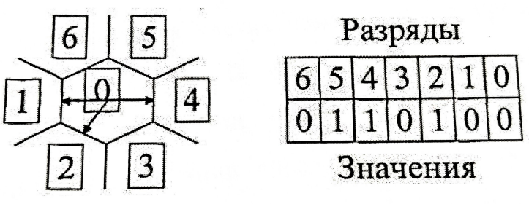
Вектор состояния клетки

Slide 5

Осреднённая скорость частицы
где k – количество клеток, попадающих в окрестность осреднения Av(w), c_{i} – единичный вектор скорости, соответствующий i-му разряду вектора состояния s(w_{j}), а s_{i} – значение i-го разряда вектора состояния s(w_{j}) клетки w_{j} ϵ Av(w).

Slide 6

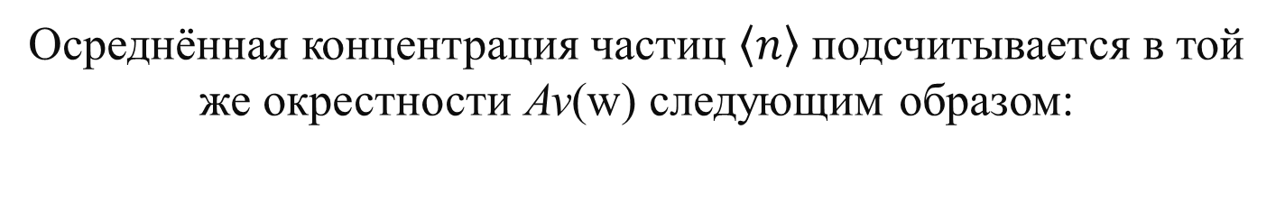
Осреднённая концентрация частиц $〈n〉$ подсчитывается в той же окрестности Av(w) следующим образом:

Slide 7
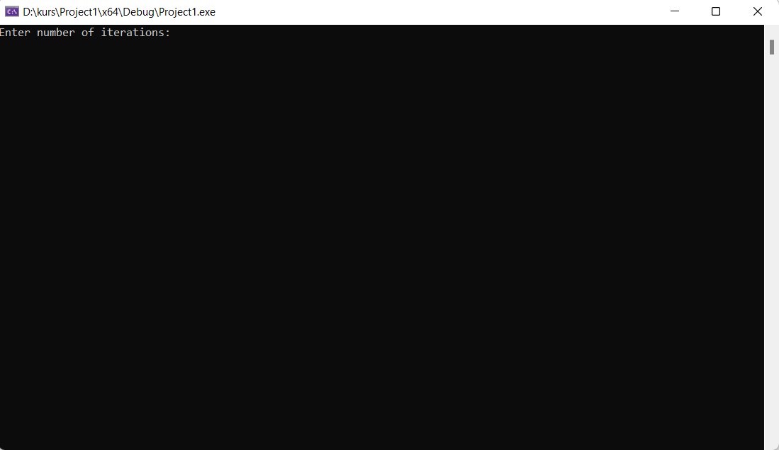
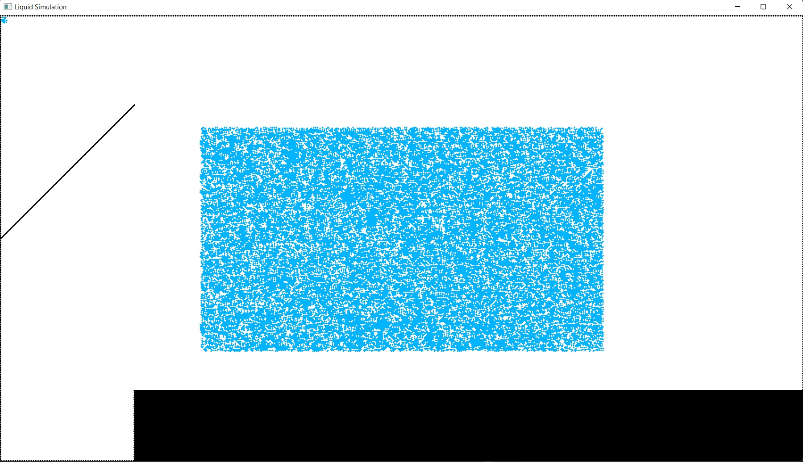
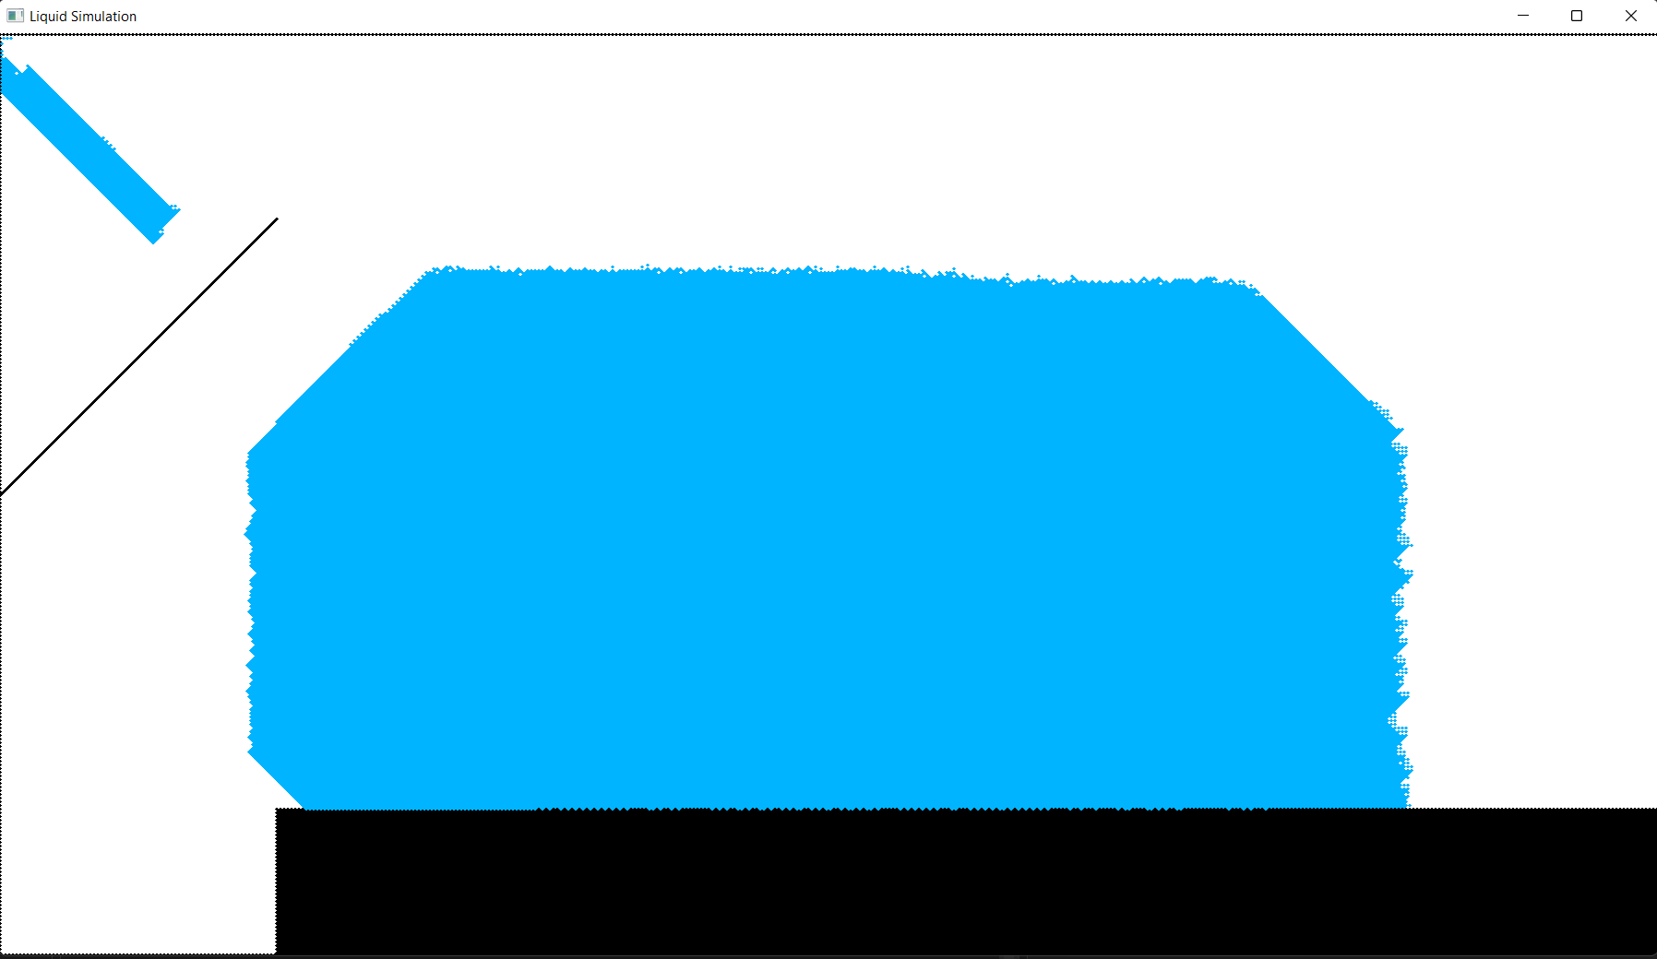
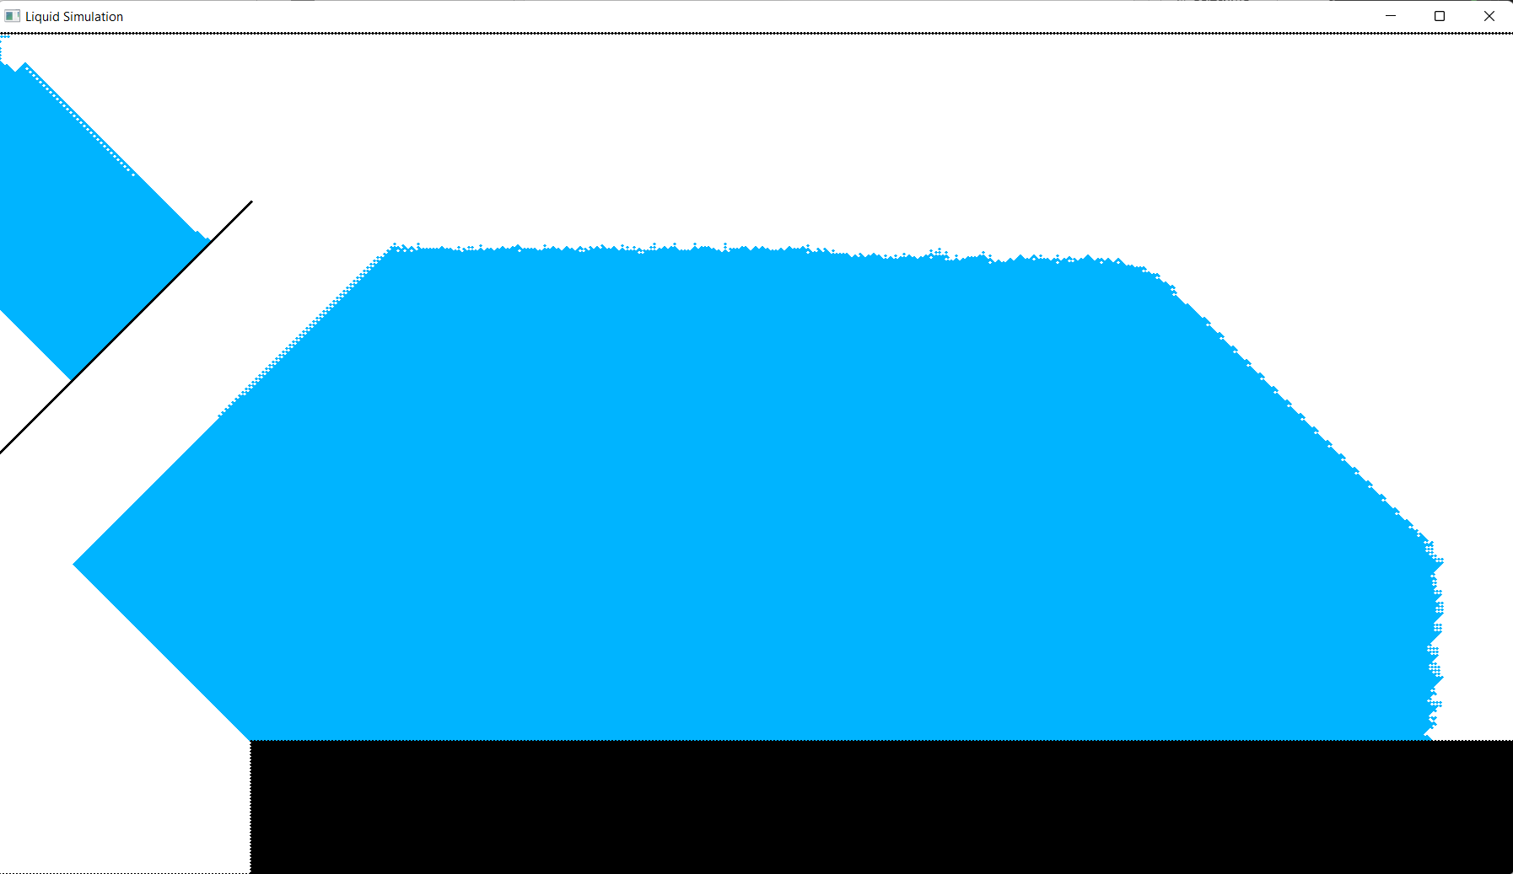
Пример работы программы начиная с первой и заканчивая 182 итерацией
1
2
3
4

Slide 8
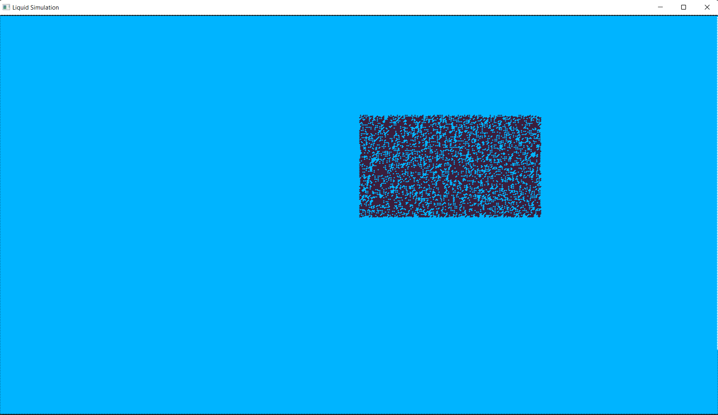
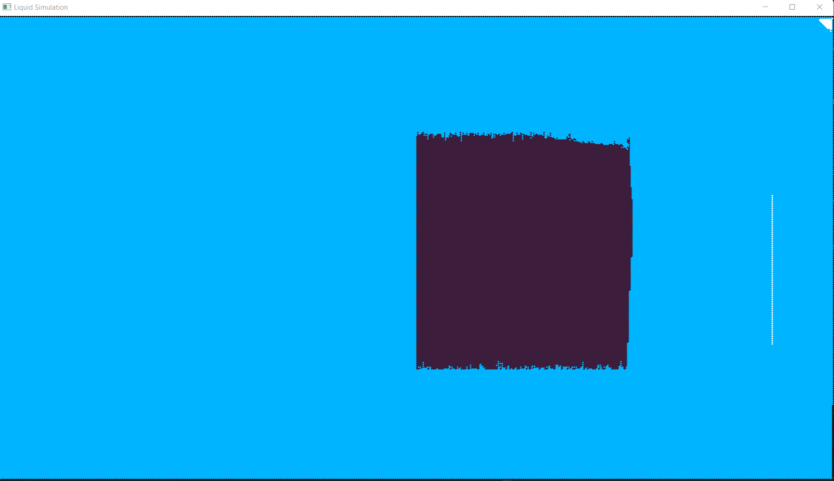
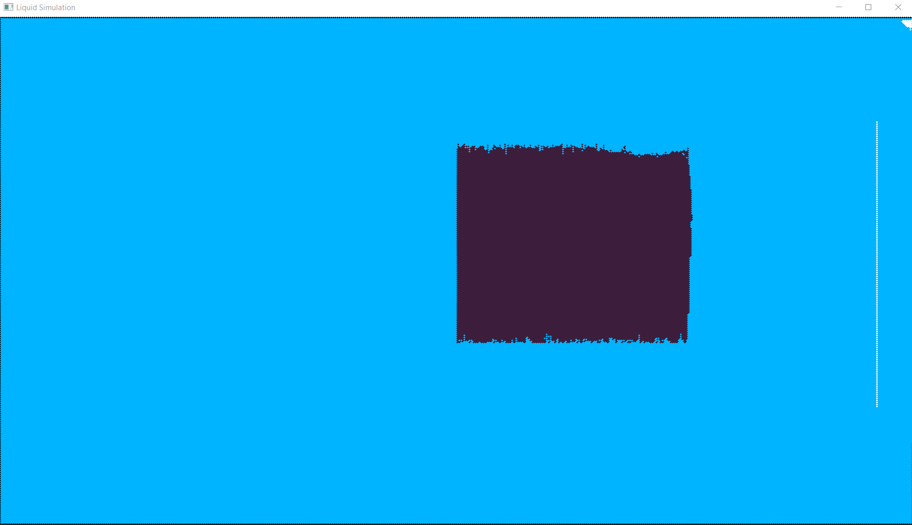
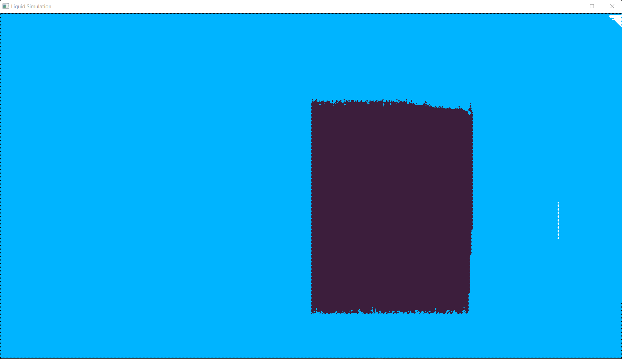
Пример моделирования распространения примеси в среде одной жидкости
1
2
3
4

Slide 9
Заключение
Как видим программа успешно смоделировала процесс течения жидкости и распространения примеси в сплошной среде. Из рисунков представленных ранее мы наглядно увидели влияние действия силы тяжести на жидкость и примесь, более тяжёлую чем данная жидкость.
В дальнейшем предполагается перейти к трёхмерному пространству и рассмотреть влияние сил взаимодействия двух разных веществ друг на друга, а также ввести дополнительные внешние силы.

